Slide 1

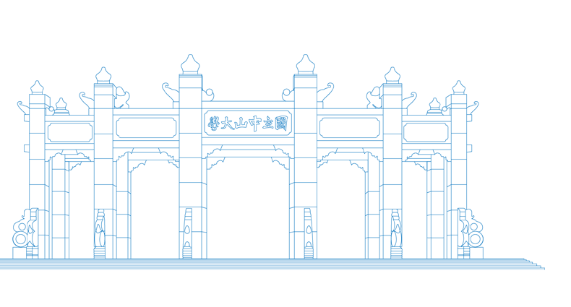

机器学习（Machine Learning)
第六讲 支持向量机与核方法
费懿（2024级全日制硕士）
2025年10月23日
中山大学公共卫生学院

Slide 2
1
前言
2
SVM直观理解
目录
3
代码实现
CONTENTS
4
SVM原理
5
核方法
Notes:
3.R实践？

Slide 3

1
前言

Slide 4

1
前言
机器学习方法三要素
机器学习方法都是由模型、策略和算法构成的，可以简单地表示为：
方法=模型+策略+算法
模型：如何由输入数据得到我们想要的输出数据
策略：按照什么样的准则来选择最优模型
算法：计算机如何求解最优模型参数
学习机器学习模型就是在学这三个要素，这一框架能让我们不偏离主线，也不过于深入细节，更重要的是，它让我们以一种设计者的角度去学习。

Slide 5
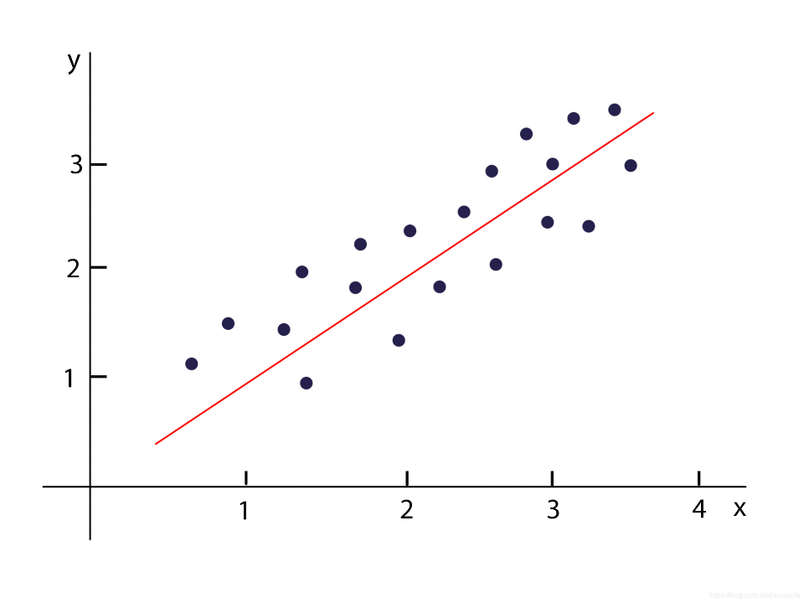
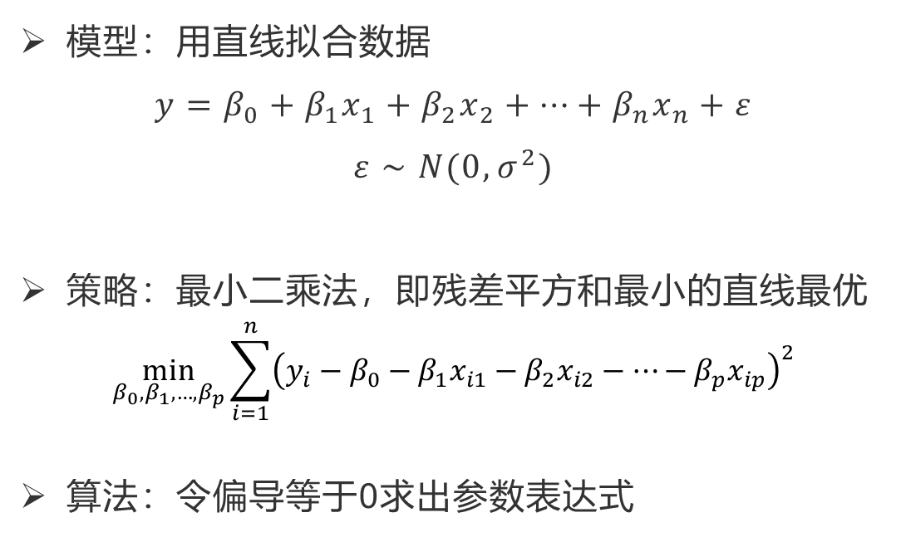
1
前言
以线性回归为例
模型：用直线拟合数据
$$y=β_{0}+β_{1}x_{1}+β_{2}x_{2}+⋯+β_{n}x_{n}+ε$$
$$ε∼N(0,σ^{2})$$
策略：最小二乘法，即残差平方和最小的直线最优
$$\min_{β_{0},β_{1},…,β_{p}}{\sum_{i=1}^{n}{{\left(y_{i}−β_{0}−β_{1}x_{i1}−β_{2}x_{i2}−⋯−β_{p}x_{ip}\right)}^{2}}}$$
算法：令偏导等于0求出参数表达式

Slide 6
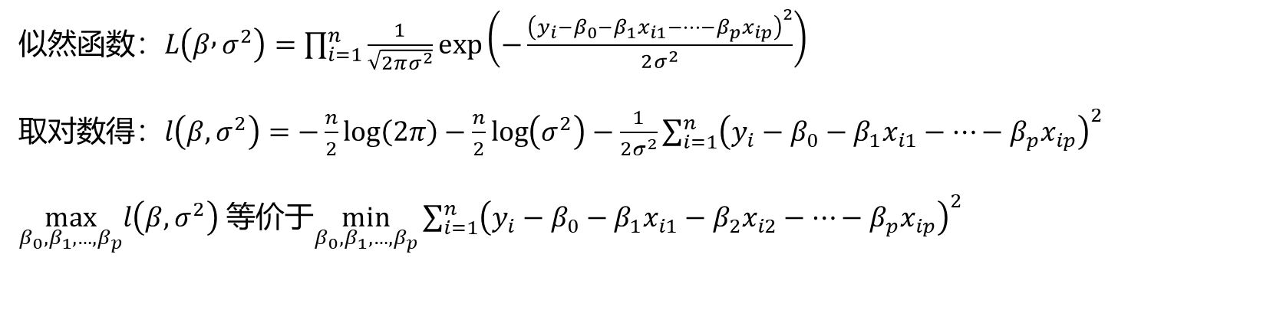
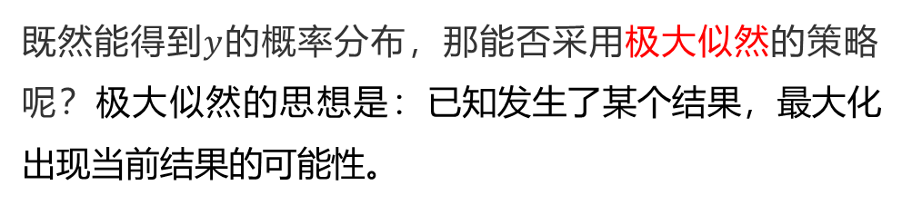

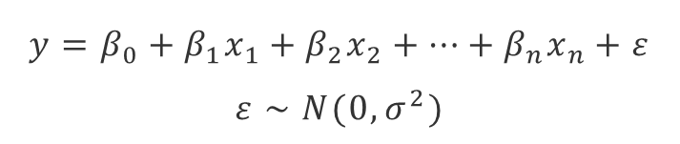
1
前言
以线性回归为例
$$y=β_{0}+β_{1}x_{1}+β_{2}x_{2}+⋯+β_{n}x_{n}+ε$$
$$ε∼N(0,σ^{2})$$
对于这个模型，难道只有残差平方和最小才最优吗？难道不能有别的策略吗？
既然能得到$y$的概率分布，那能否采用极大似然的策略呢？极大似然的思想是：已知发生了某个结果，最大化出现当前结果的可能性。
$$y|x∼N(β_{0}+β_{1}x_{1}+⋯+β_{p}x_{p},σ^{2})$$
似然函数$：L\left(β , σ^{2}\right)=\prod_{i=1}^{n}{\frac{1}{\sqrt{2πσ^{2}}}exp\left(−\frac{{\left(y_{i}−β_{0}−β_{1}x_{i1}−⋯−β_{p}x_{ip}\right)}^{2}}{2σ^{2}}\right)}$
取对数得：$l\left(β,σ^{2}\right)=−\frac{n}{2}\log\left(2π\right)−\frac{n}{2}\log\left(σ^{2}\right)−\frac{1}{2σ^{2}}\sum_{i=1}^{n}{{\left(y_{i}−β_{0}−β_{1}x_{i1}−⋯−β_{p}x_{ip}\right)}^{2}}$
$\max_{β_{0},β_{1},…,β_{p}}l\left(β,σ^{2}\right)$ 等价于$\min_{β_{0},β_{1},…,β_{p}}{\sum_{i=1}^{n}{{\left(y_{i}−β_{0}−β_{1}x_{i1}−β_{2}x_{i2}−⋯−β_{p}x_{ip}\right)}^{2}}}$
最终等价于最小二乘法，但逻辑起点却完全不同。

Slide 7
1
前言
方法=模型+策略+算法
学不懂时
围绕“模型→策略→算法”这一主线进行学习，数学推导、实现方式一律不管
应用
如何改进模型部分？它的思想如何应用到其他方法？
如何改进策略部分？它的思想如何应用到其他方法？
如何改进算法部分？它的思想如何应用到其他方法？
学得深入时
创新

Slide 8
2
SVM直观理解

Slide 9
2
SVM直观理解
问题引入
在癌症治疗中，癌症分类是关键环节，Golub 等人曾提出基于 DNA 微阵列基因表达监测的新方案，针对急性淋巴细胞白血病（ALL）与急性髓系白血病（AML）分类问题，所用数据呈现高维度、小样本特点：含 6817 个基因的表达数据，仅 38 个训练样本、34 个测试样本。
面对这类高维小样本场景，如何实现可靠的 ALL/AML 分类？
logistic 回归面对 6817 个基因的高维数据时，其参数估计易出现不稳定问题，且难以捕捉基因间可能存在的非线性关联；
决策树其在高维度且样本量少的数据场景下极易发生过拟合。
支持向量机（Support Vector Machine，SVM） 恰好能解决这一难题 ，它不仅适合少样本的任务，泛化能力强，还可处理非线性分类问题。
Zhang, X., & Ke, H. (2000). ALL/AML Cancer Classification by Gene Expression Data Using SVM and CSVM Approach. Genome Informatics, 11, 237-239.

Slide 10
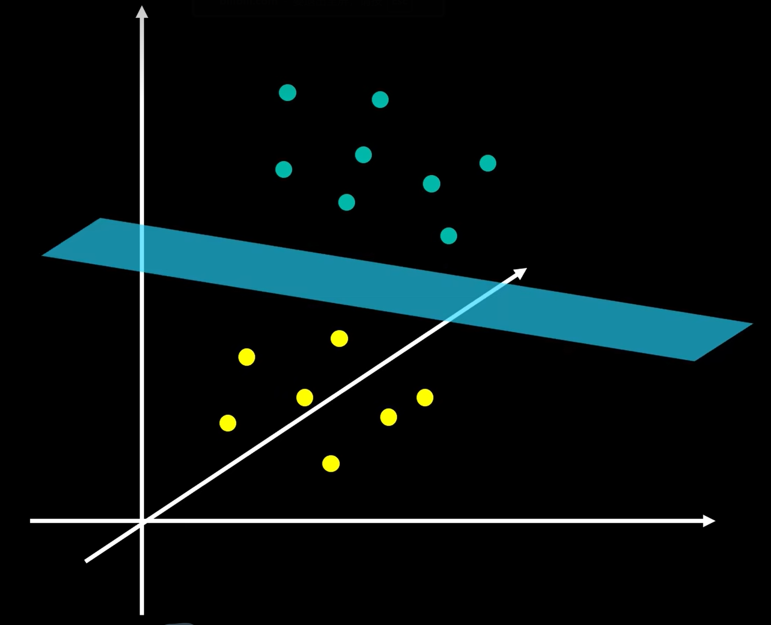
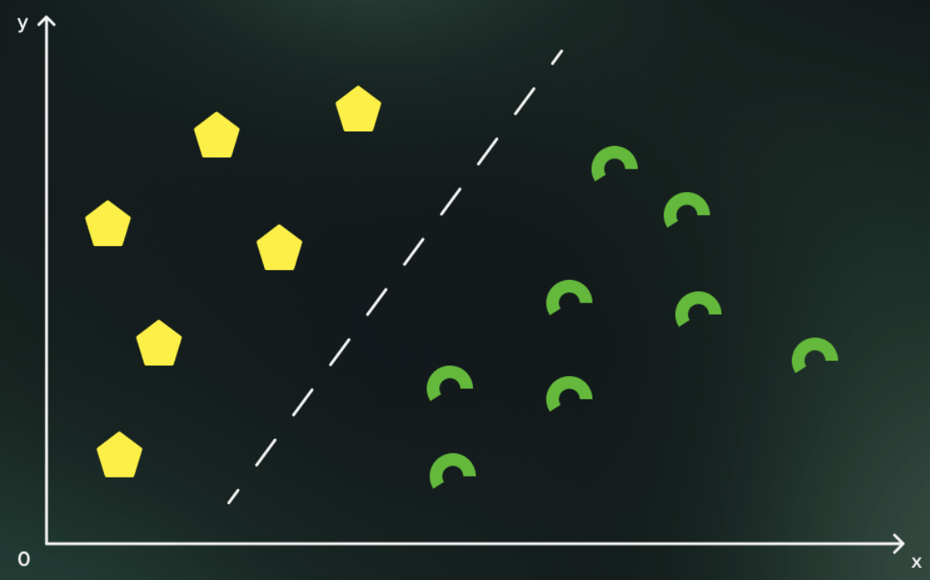
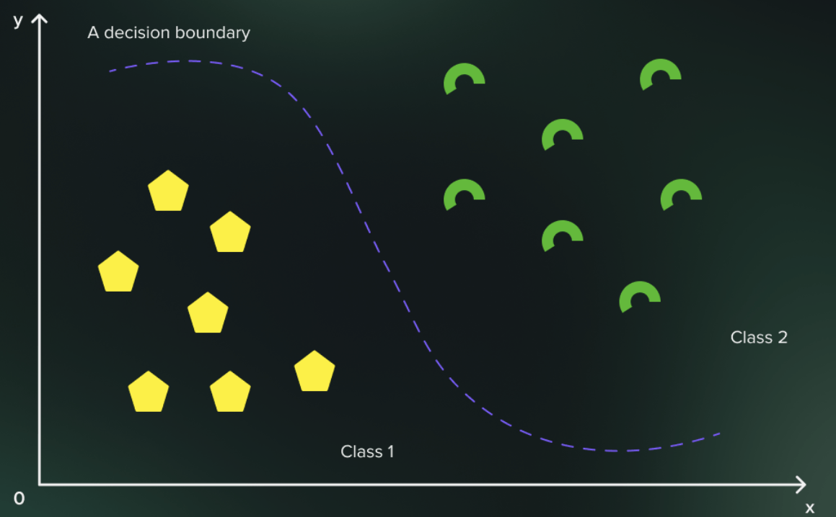
2
SVM直观理解
线性SVM分类器
假设我们有一个具有两个特征的数据集——x和y其中每个样本都被标记为两个类别中的一个。
我们的目标是构建一个分类器，可以根据未知点的特征将其分类到这些类中的一个。
很明显的做法是画一条直线，直线上为黄色类别，直线下为绿色类别。
？
线性SVM的模型就是用一个超平面，把两类数据点清晰地分开。超平面指直线在高维空间下的推广，线性指超平面是“直”的。

Slide 11
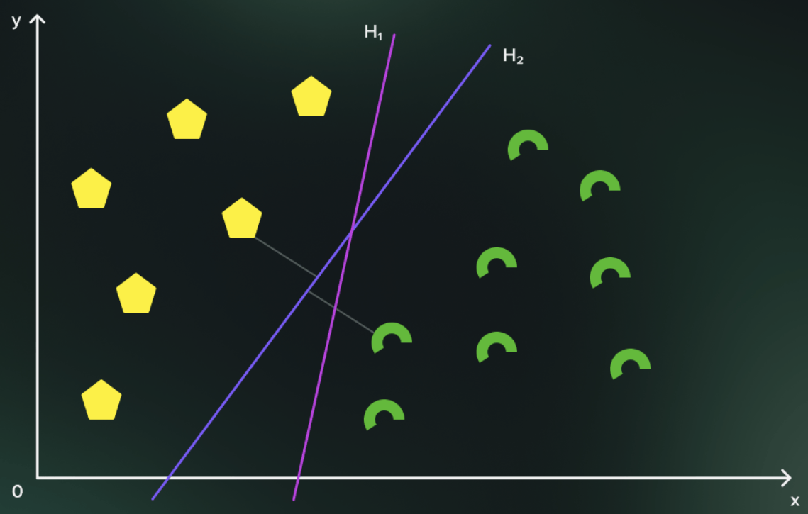
2
SVM直观理解
线性SVM分类器
什么样的直线（超平面）才是我们最想要的呢？
如图，H₁和H₂两条直线都能正确分类所有样本点，哪一条更优呢？
很明显紫色的H₂更优，因为它提供了更大的缓冲区域，当有新样本来的时候，更不容易分错。
？
这提示我们，能让两个类别间隔最大的分类直线是最优的。（策略）

Slide 12
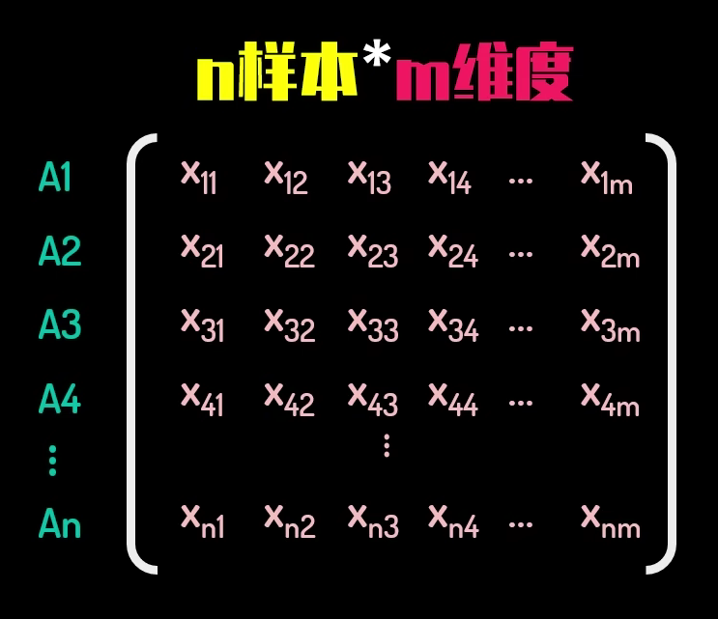
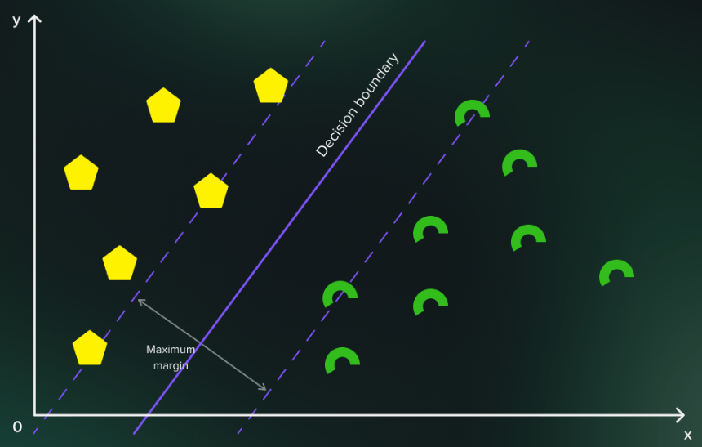
2
SVM直观理解
线性SVM分类器——硬间隔
具体地，如何定义间隔？
两倍各类训练样本点到分类超平面（决策边界）之间的最小垂直距离。
这种间隔也称之为“硬间隔”，即每个样本都被正确分类。
图中虚线表示间隔的上下边界，边界上的样本点称为：支持向量，它们是真正决定分类边界位置的关键样本。
“支持”：这些样本点很重要，它们支撑了边界；
“向量”：一个样本就是一个向量。

Slide 13
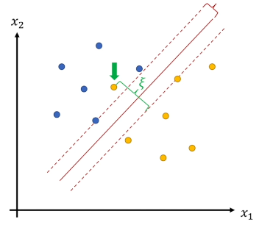
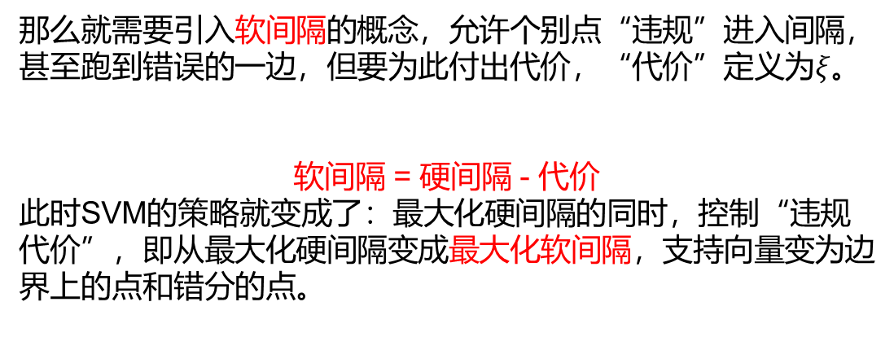
2
SVM直观理解
线性SVM分类器——软间隔
margin
如果数据是近似线性可分，或是线性可分但是具有噪声的，无论怎么画决策直线，都无法完美地分开两类样本，此时硬间隔变得不可实现。
那么就需要引入软间隔的概念，允许个别点“违规”进入间隔，甚至跑到错误的一边，但要为此付出代价，“代价”定义为$ξ$。
软间隔 = 硬间隔 - 代价
此时SVM的策略就变成了：最大化硬间隔的同时，控制“违规代价”，即从最大化硬间隔变成最大化软间隔，支持向量变为边界上的点和错分的点。

Slide 14
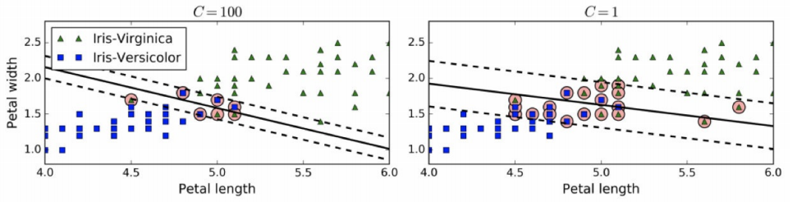
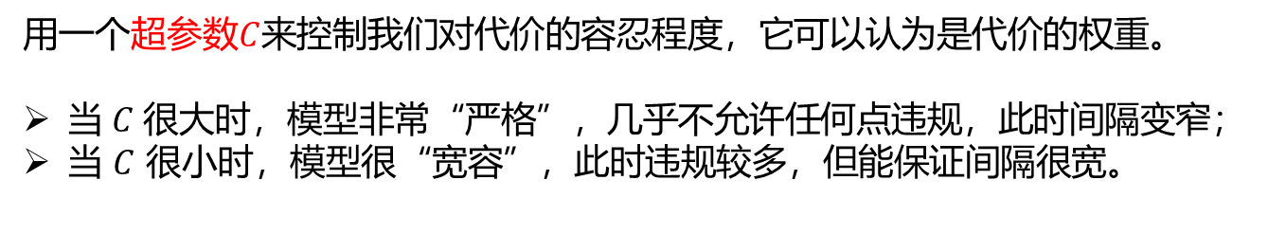
2
SVM直观理解
线性SVM分类器——软间隔
用一个超参数$C$来控制我们对代价的容忍程度，它$可以认为是代价的权重。$
当$C$ 很大时，模型非常“严格”，几乎不允许任何点违规，此时间隔变窄；
当 $C$ 很小时，模型很“宽容”，此时违规较多，但能保证间隔很宽。

Slide 15
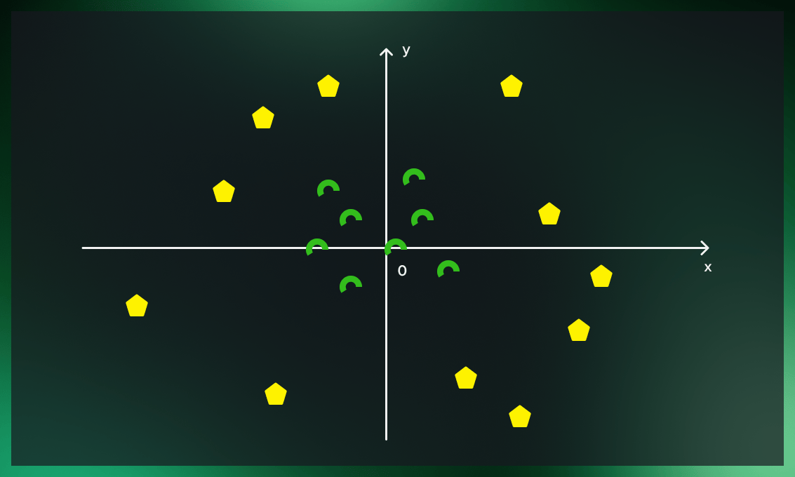
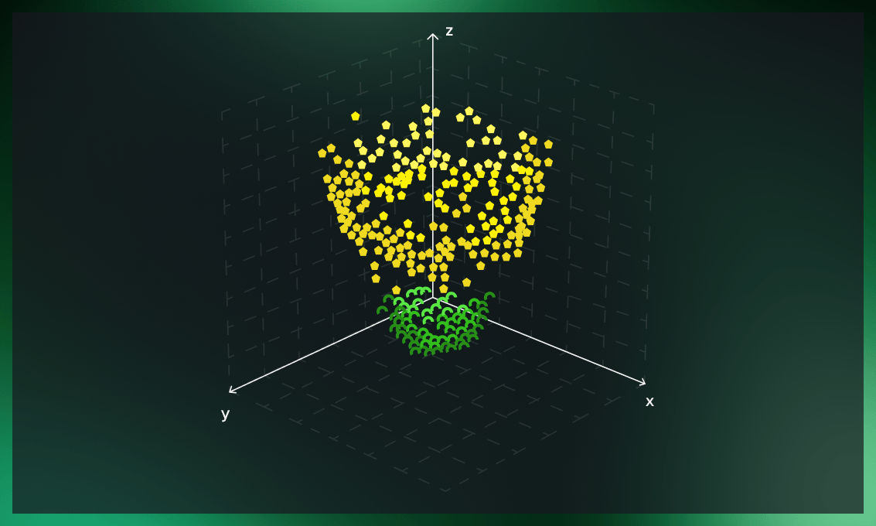
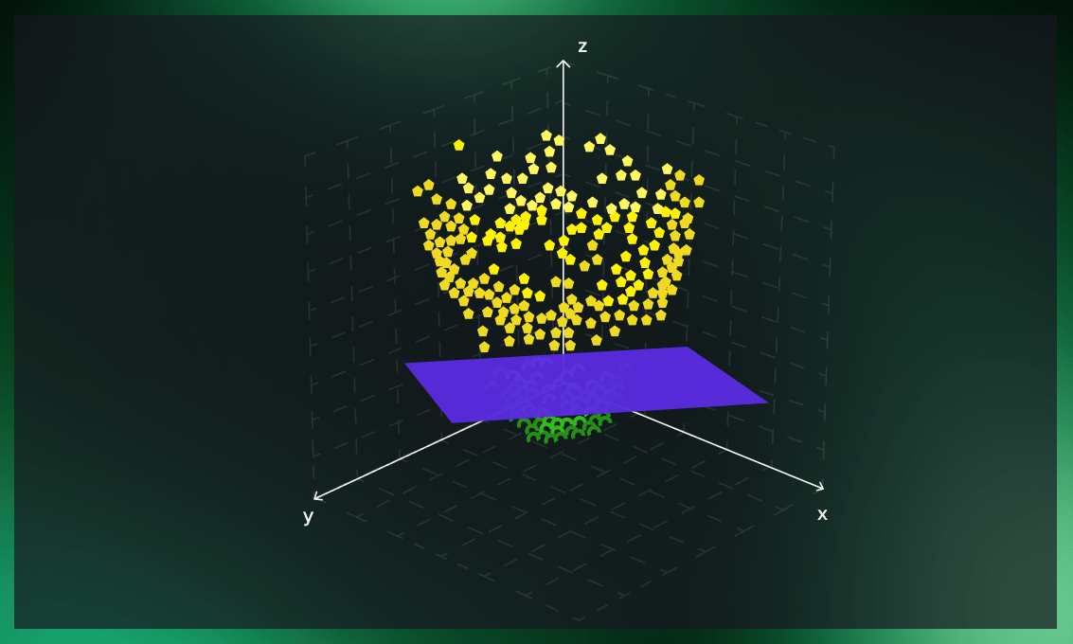
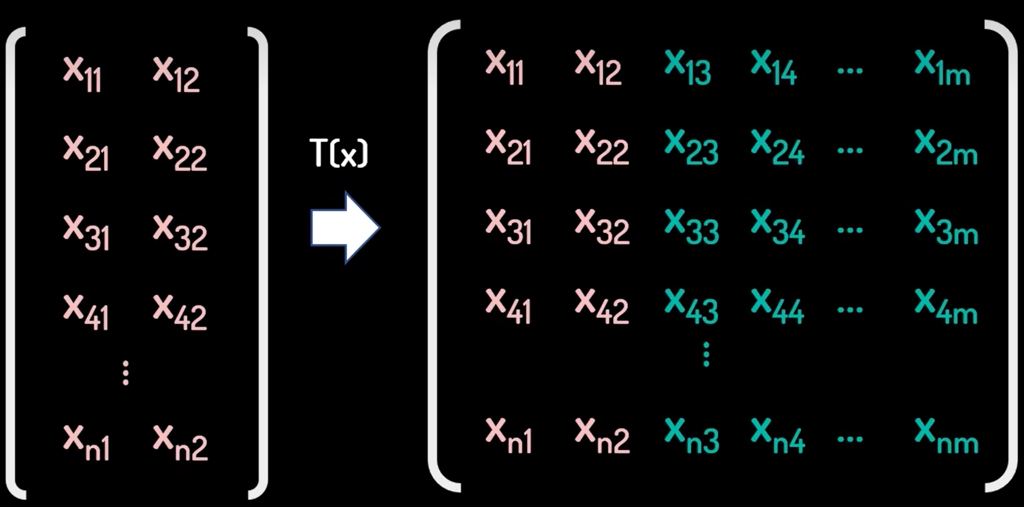
2
SVM直观理解
非线性SVM分类器
现实生活中，很多数据实际上是非线性可分的，这时候即使用软间隔也不能很好地进行分类。
面对这种情况，SVM的做法是：把数据映射到更高维度，因为在高维空间中，数据更容易线性可分。
SVM通过核函数实现升维，核函数也是实际应用中的一个重要超参数，常用的核函数有：
线性核 | 最简单，相当于没升维
多项式核 | 可捕捉低阶非线性关系
高斯核 / RBF 核 | 最常用！能拟合任意复杂边界

Slide 16
2
SVM直观理解
SVM——算法
SVM训练时最常用的优化算法是：序列最小优化算法（Sequential Minimal Optimization， SMO），它不直接求解整个大问题，而是每次只挑两个变量来优化，反复迭代直到收敛。

Slide 17
2
SVM直观理解
小结
支持向量机
模型：超平面划分数据，实现分类；
策略：最大化间隔，硬间隔、软间隔；
算法：SMO算法迭代求解；
通过核函数将数据映射到高维空间，从而将非线性可分问题转换为线性可分问题。

Slide 18
3
代码实现

Slide 19
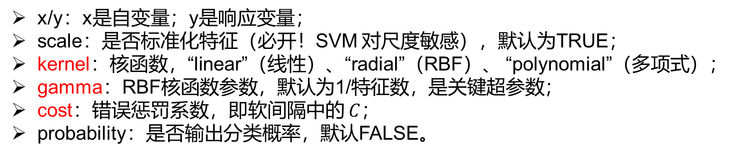
3
代码实现
R语言中，支持向量机通过e1071包的svm()函数实现，调用方式与核心参数如下：
svm(x, y = NULL, scale = TRUE, kernel = "radial",
gamma = 1/ncol(x), cost = 1, probability = FALSE, ...)
x/y：x是自变量；y是响应变量；
scale：是否标准化特征（必开！SVM 对尺度敏感），默认为TRUE；
kernel：核函数，“linear”（线性）、“radial”（RBF）、 “polynomial”（多项式）；
gamma：RBF核函数参数，默认为1/特征数，是关键超参数；
cost：错误惩罚系数，即软间隔中的 $C$；
probability：是否输出分类概率，默认FALSE。

Slide 20
3
代码实现
案例背景 —— 皮马印第安人糖尿病预测
来源权威：NIDDK（美国国家糖尿病研究所）真实临床数据；
人群特殊：皮马印第安女性糖尿病发病率高，是高风险筛查典型场景；
样本规模：768人 ，中小样本，适合展示 SVM 小样本优势；
共有8个特征，分别是：pregnant（怀孕次数）、glucose（血糖浓度mg/dL）、pressure（舒张压mm Hg）、triceps（三头肌皮褶厚度mm）、insulin（血清胰岛素mu U/ml）、mass（BMI）、pedigree（糖尿病谱系功能），age（年龄 岁）

Slide 21
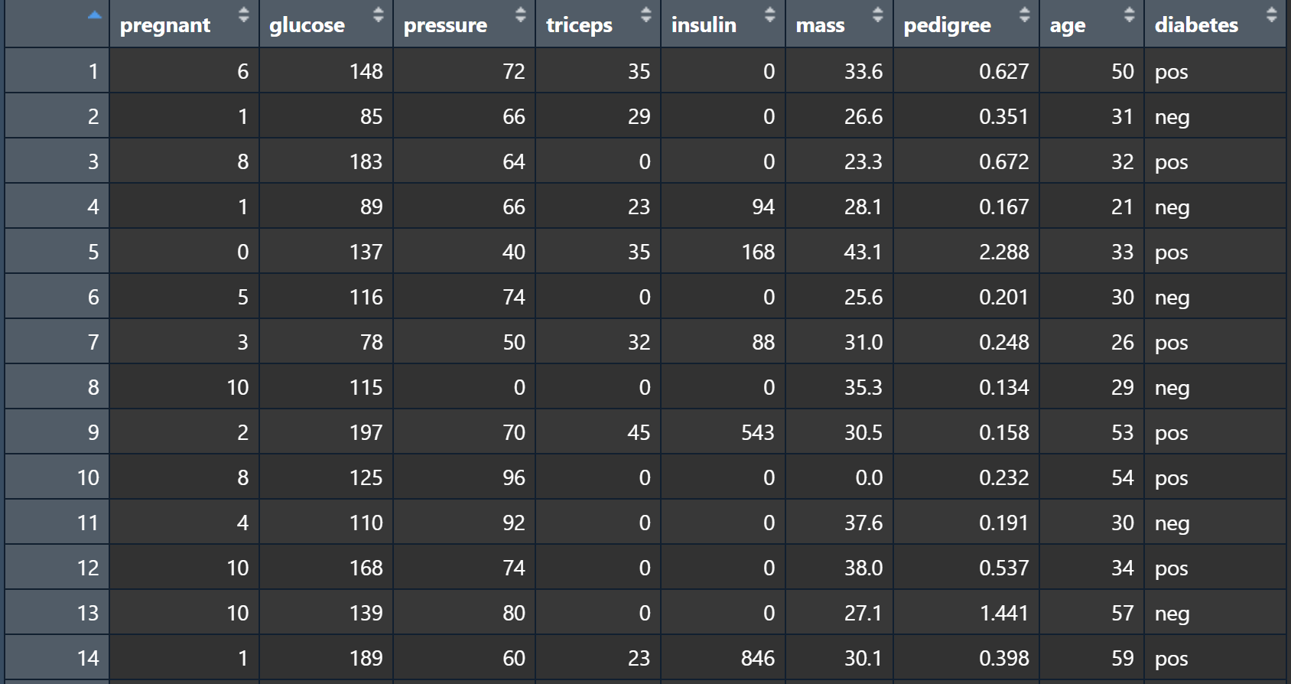
3
代码实现
数据预览

Slide 22
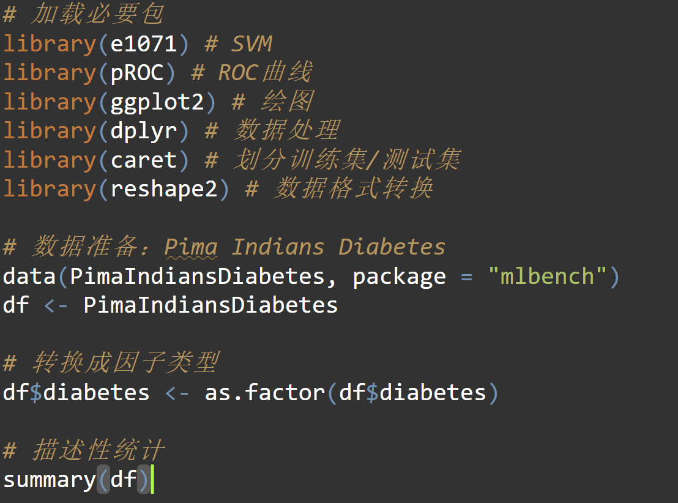
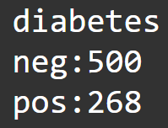
3
代码实现

Slide 23
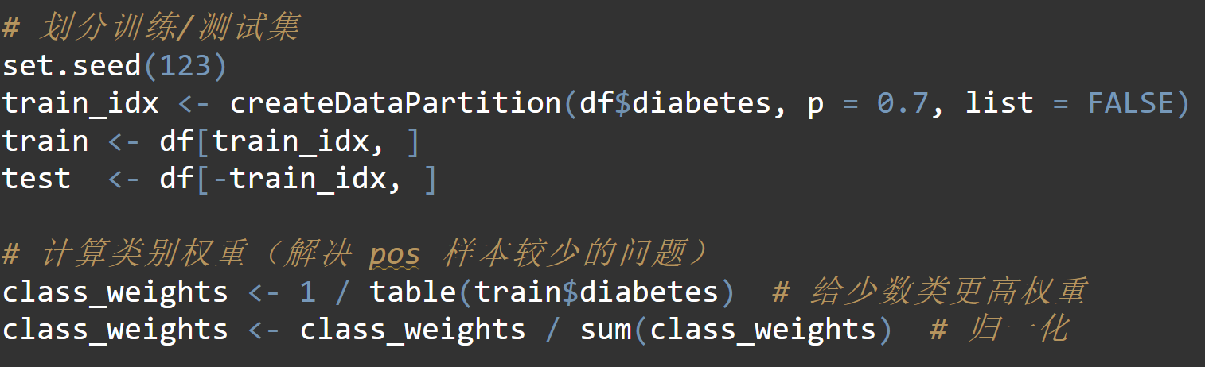
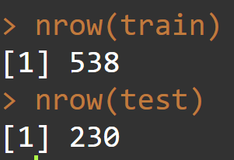
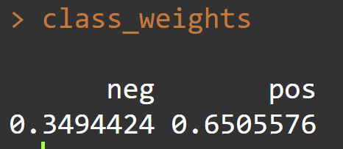
3
代码实现

Slide 24
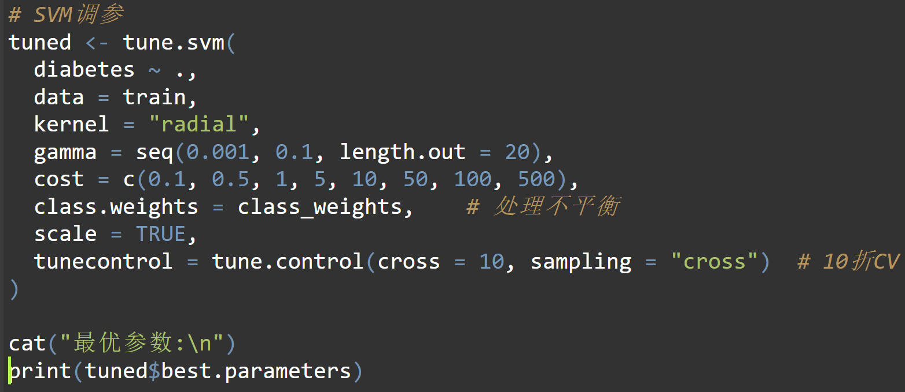
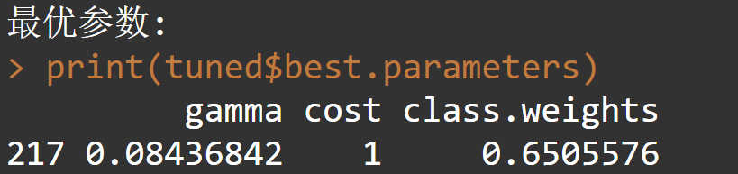
3
代码实现

Slide 25
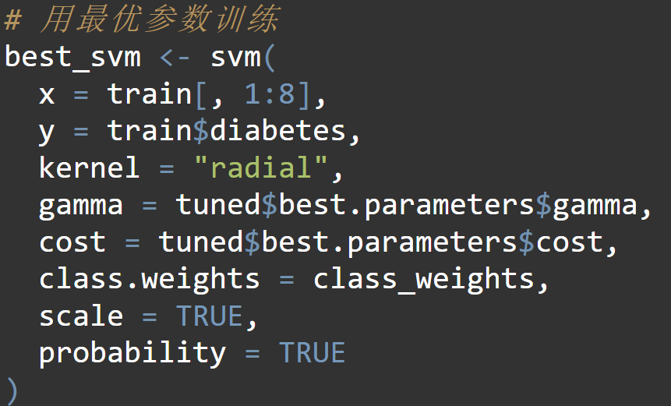
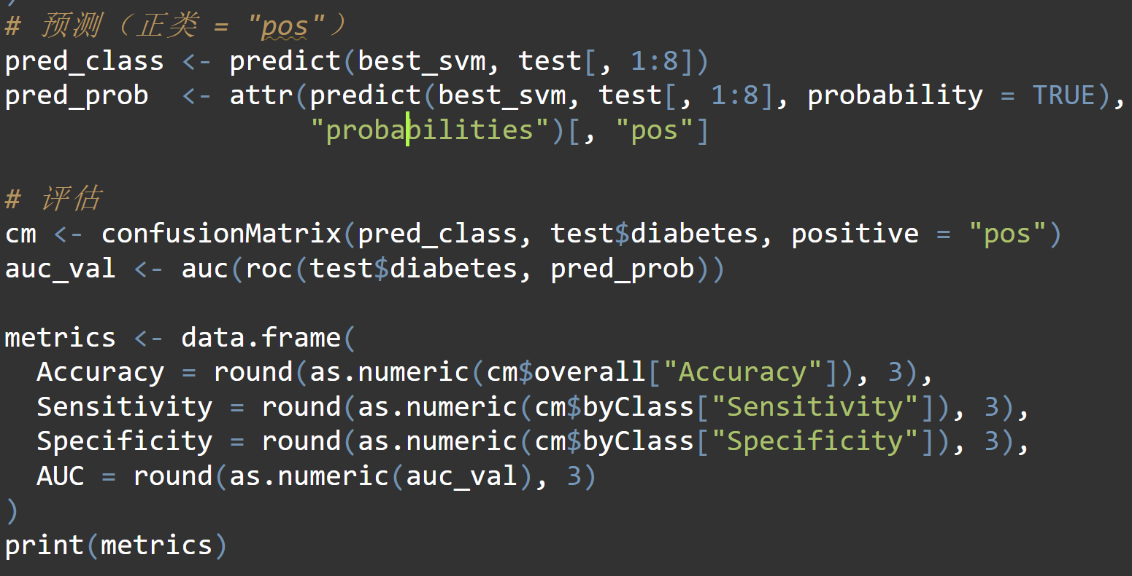

3
代码实现

Slide 26
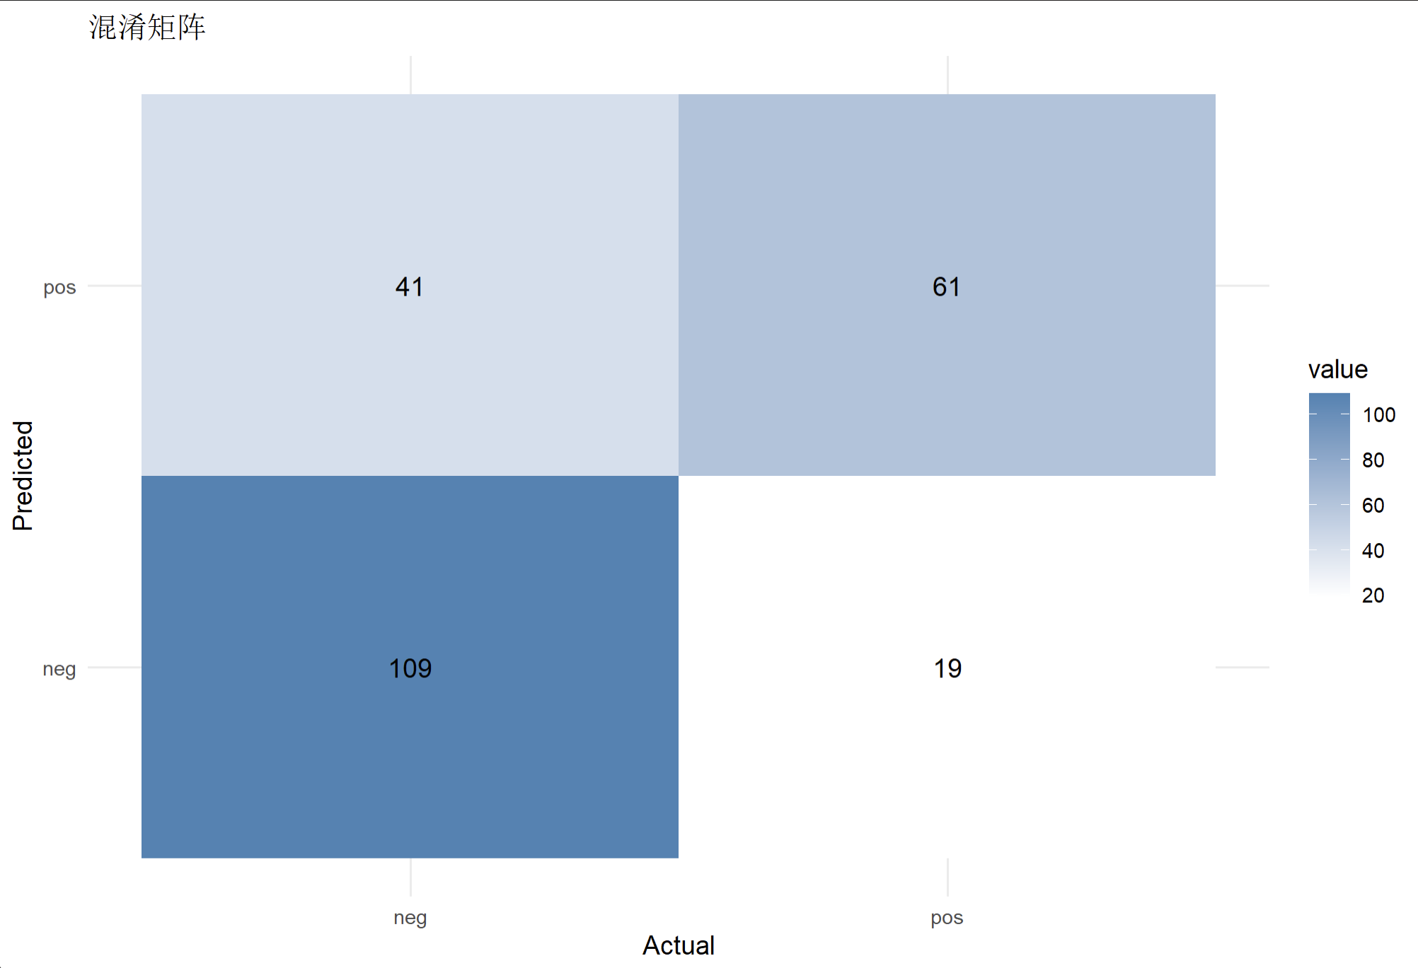
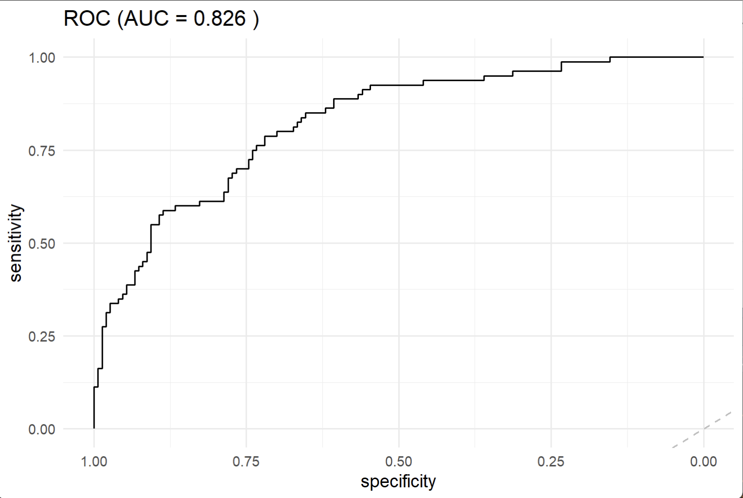
3
代码实现

Slide 27
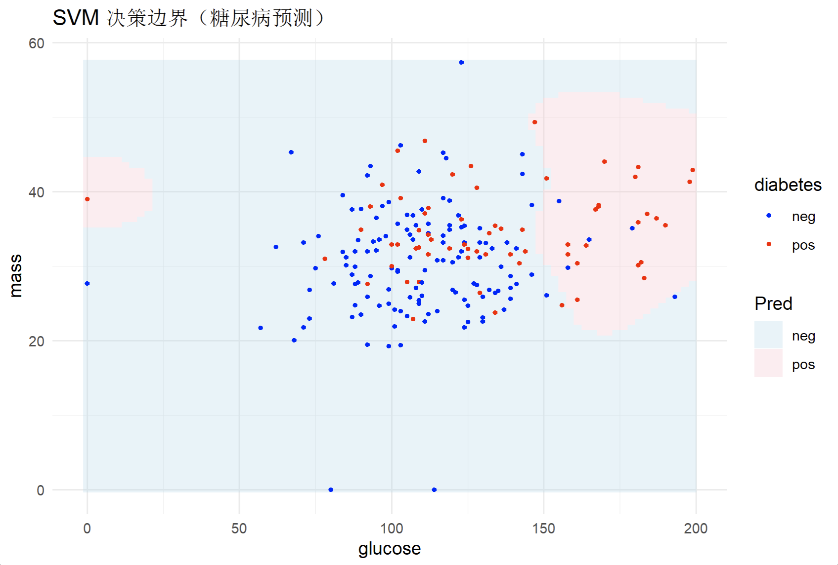
3
代码实现

Slide 28
3
代码实现
SVM优缺点
优点
缺点
泛化能力强：对噪声不敏感，在小样本、高维数据场景中表现优异；
鲁棒性较好：通过最大化分类间隔，能有效降低过拟合风险，对数据分布的轻微波动容忍度更高；
适用场景广：借助核函数可处理非线性问题。
计算成本高：训练过程求解耗时，当数据量超过 10 万级时，内存消耗和训练时间会显著增加；
核函数选择依赖经验：核函数的类型和参数对模型效果影响极大，缺乏统一的最优选择标准，需反复调试。

Slide 29
4
SVM原理

Slide 30
4
SVM原理
此部分结合公式讲解SVM原理，重点回答以下两个问题：
SVM为什么能处理小样本数据集？
核函数为什么能升维，怎么升维的？

Slide 31
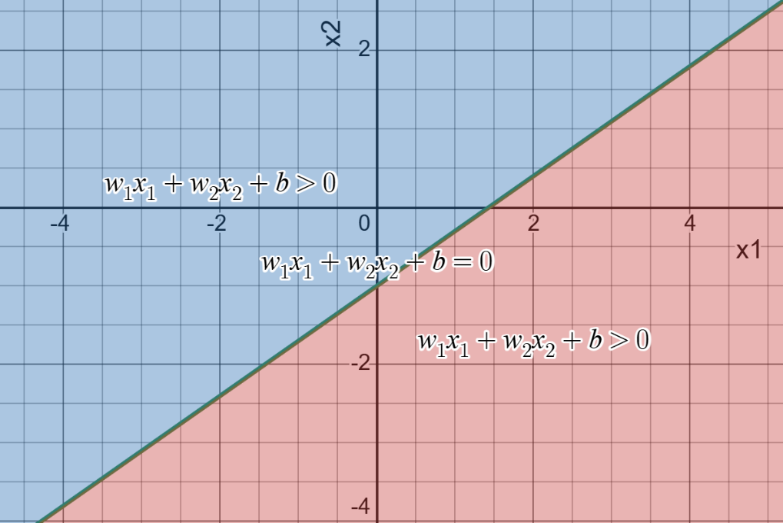
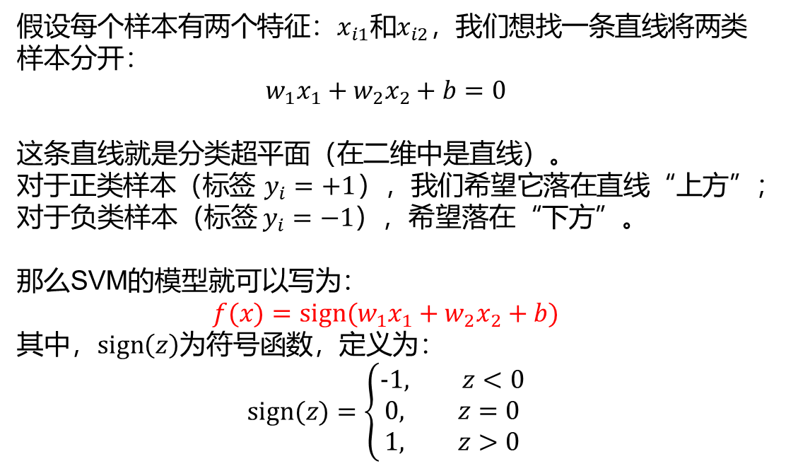
4
SVM原理
决策函数
假设每个样本有两个特征：$x_{i1}$和$x_{i2}，$我们想找一条直线将两类样本分开：
$$w_{1}x_{1}+w_{2}x_{2}+b=0$$
这条直线就是分类超平面（在二维中是直线）。
对于正类样本（标签 $y_{i}=+1$），我们希望它落在直线“上方”；
对于负类样本（标签 $y_{i}=−1$），希望落在“下方”。
那么SVM的模型就可以写为：
$$f(x)=sign(w_{1}x_{1}+w_{2}x_{2}+b)$$
其中，$\text{sign}\left(z\right)$为符号函数，定义为：
$$sign(z)=\left\{\begin{aligned}−1, z<0 \\ 0, z=0 \\ 1, z>0\end{aligned}\right.$$

Slide 32
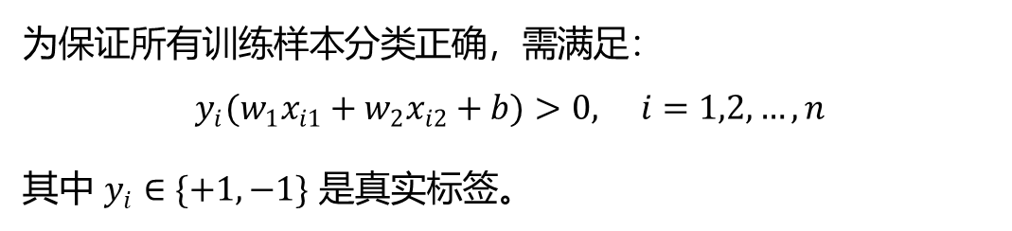
4
SVM原理
限制条件
为保证所有训练样本分类正确，需满足：
$$y_{i}(w_{1}x_{i1}+w_{2}x_{i2}+b)>0, i=1,2,…,n$$
其中 $y_{i}∈\{+1,−1\}$ 是真实标签。

Slide 33
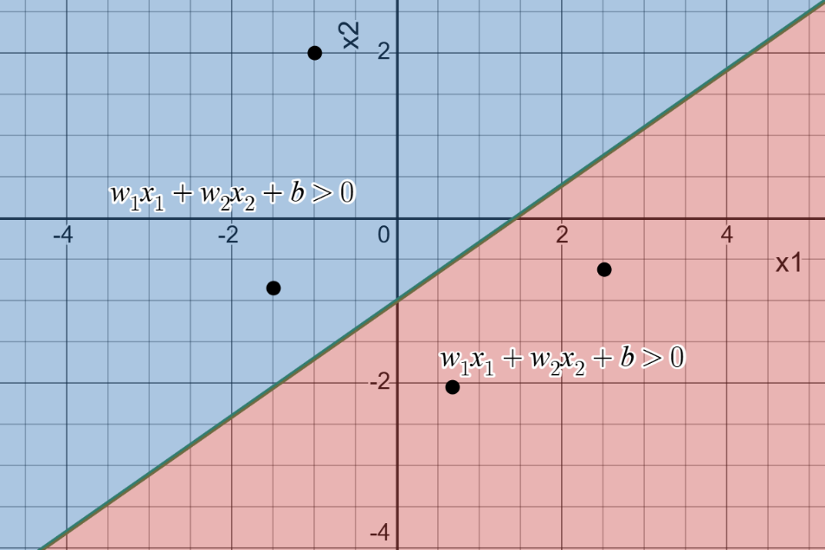
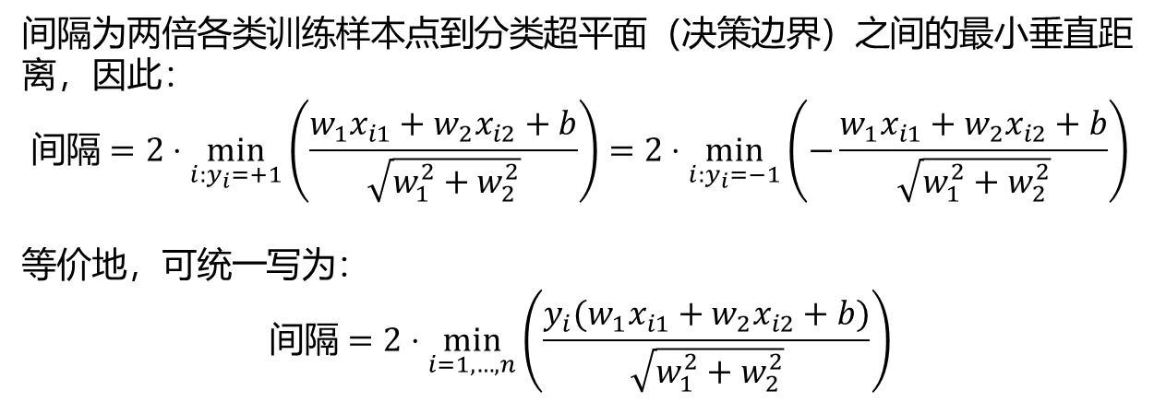
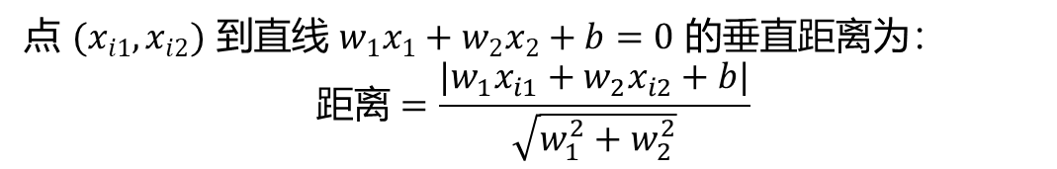
4
SVM原理
间隔表达式
点 $(x_{i1},x_{i2})$ 到直线 $w_{1}x_{1}+w_{2}x_{2}+b=0$ 的垂直距离为：
$$\text{距离}=\frac{|w_{1}x_{i1}+w_{2}x_{i2}+b|}{\sqrt{w_{1}^{2}+w_{2}^{2}}}$$
间隔为两倍各类训练样本点到分类超平面（决策边界）之间的最小垂直距离，因此：
$$\text{间隔}=2⋅\min_{i:y_{i}=+1}\left(\frac{w_{1}x_{i1}+w_{2}x_{i2}+b}{\sqrt{w_{1}^{2}+w_{2}^{2}}}\right)=2⋅\min_{i:y_{i}=−1}\left(−\frac{w_{1}x_{i1}+w_{2}x_{i2}+b}{\sqrt{w_{1}^{2}+w_{2}^{2}}}\right)$$
等价地，可统一写为：
$$\text{间隔}=2⋅\min_{i=1,…,n}\left(\frac{y_{i}(w_{1}x_{i1}+w_{2}x_{i2}+b)}{\sqrt{w_{1}^{2}+w_{2}^{2}}}\right)$$

Slide 34

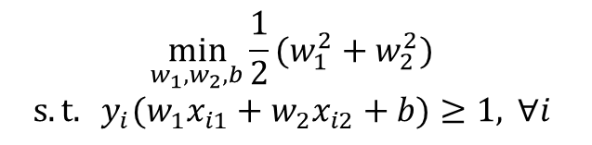
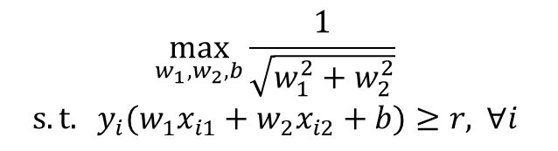
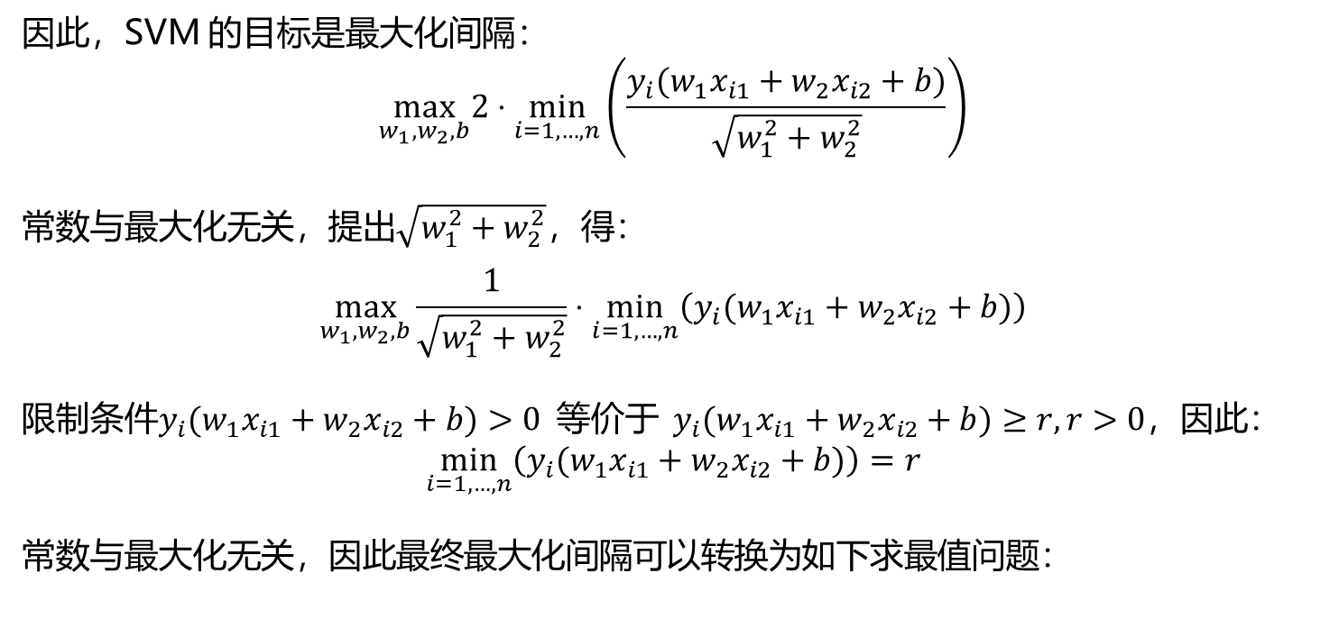
4
SVM原理
最大化间隔
因此，SVM 的目标是最大化间隔：
$$\max_{w_{1},w_{2},b}2⋅\min_{i=1,…,n}\left(\frac{y_{i}(w_{1}x_{i1}+w_{2}x_{i2}+b)}{\sqrt{w_{1}^{2}+w_{2}^{2}}}\right)$$
常数与最大化无关，提出$\sqrt{w_{1}^{2}+w_{2}^{2}}$，得：
$$\max_{w_{1},w_{2},b}\frac{1}{\sqrt{w_{1}^{2}+w_{2}^{2}}}⋅\min_{i=1,…,n}\left(y_{i}(w_{1}x_{i1}+w_{2}x_{i2}+b)\right)$$
限制条件$y_{i}(w_{1}x_{i1}+w_{2}x_{i2}+b)>0 等价于 y_{i}(w_{1}x_{i1}+w_{2}x_{i2}+b)≥r, r>0$，因此：
$$\min_{i=1,…,n}\left(y_{i}(w_{1}x_{i1}+w_{2}x_{i2}+b)\right)=r$$
常数与最大化无关，因此最终最大化间隔可以转换为如下求最值问题：
$$\max_{w_{1},w_{2},b}\frac{1}{\sqrt{w_{1}^{2}+w_{2}^{2}}}$$
$$s.t. y_{i}(w_{1}x_{i1}+w_{2}x_{i2}+b)≥r, ∀i$$
$$\min_{w_{1},w_{2},b}\frac{1}{2}(w_{1}^{2}+w_{2}^{2})$$
$$s.t. y_{i}(w_{1}x_{i1}+w_{2}x_{i2}+b)≥1, ∀i$$
$$等价于$$

Slide 35
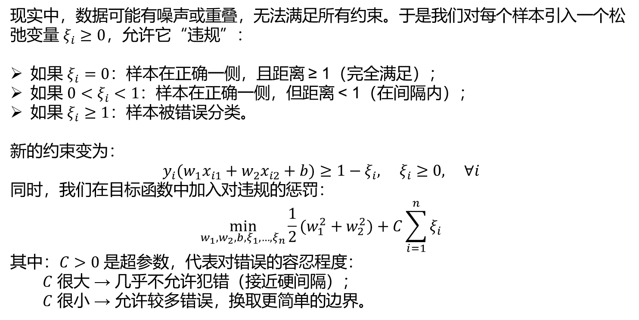
4
SVM原理
软间隔
现实中，数据可能有噪声或重叠，无法满足所有约束。于是我们对每个样本引入一个松弛变量 $ξ_{i}≥0$，允许它“违规”：
如果 $ξ_{i}=0$：样本在正确一侧，且距离 ≥ 1（完全满足）；
如果 $0<ξ_{i}<1$：样本在正确一侧，但距离 < 1（在间隔内）；
如果 $ξ_{i}≥1$：样本被错误分类。
新的约束变为：
$$y_{i}(w_{1}x_{i1}+w_{2}x_{i2}+b)≥1−ξ_{i}, ξ_{i}≥0, ∀i$$
同时，我们在目标函数中加入对违规的惩罚：
$$\min_{w_{1},w_{2},b,ξ_{1},…,ξ_{n}}\frac{1}{2}(w_{1}^{2}+w_{2}^{2})+C\sum_{i=1}^{n}{ξ_{i}}$$
其中：$C>0$ 是超参数，代表对错误的容忍程度：
$C$ 很大 → 几乎不允许犯错（接近硬间隔）；
$C$ 很小 → 允许较多错误，换取更简单的边界。

Slide 36
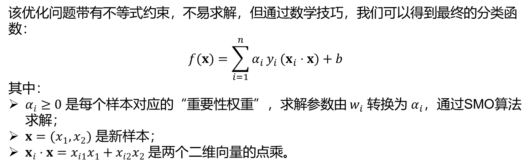
4
SVM原理
求解结果
该优化问题带有不等式约束，不易求解，但通过数学技巧，我们可以得到最终的分类函数：
$$f(x)=\sum_{i=1}^{n}{α_{i}}y_{i} (x_{i}⋅x)+b$$
其中：
$α_{i}≥0$ 是每个样本对应的“重要性权重”，求解参数由 $w_{i}$ 转换为 $α_{i}$，通过SMO算法求解；
$x=(x_{1},x_{2})$ 是新样本；
$x_{i}⋅x=x_{i1}x_{1}+x_{i2}x_{2}$ 是两个二维向量的点乘。

Slide 37
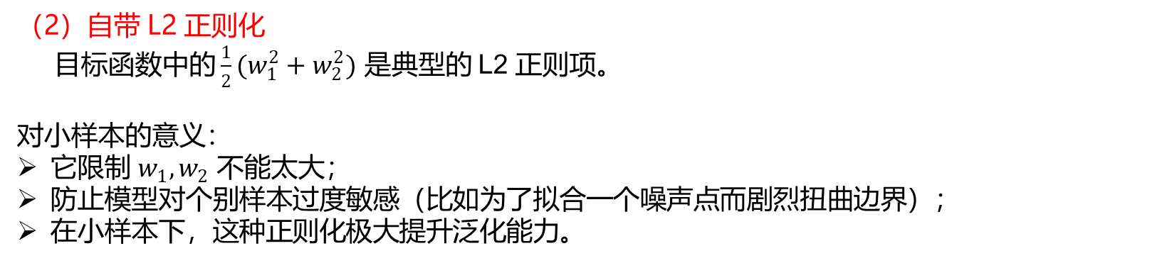
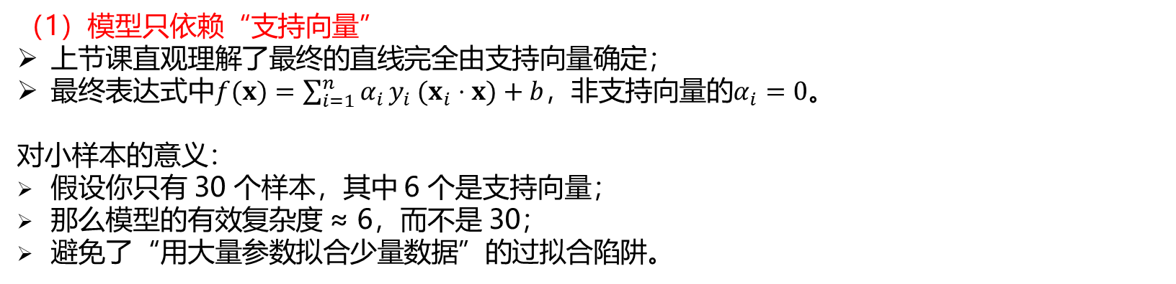
4
SVM原理
SVM为什么能处理小样本数据集？
（1）模型只依赖“支持向量”
上节课直观理解了最终的直线完全由支持向量确定；
最终表达式中$f(x)=\sum_{i=1}^{n}{α_{i}}y_{i} (x_{i}⋅x)+b$，非支持向量的$α_{i}=0。$
对小样本的意义：
假设你只有 30 个样本，其中 6 个是支持向量；
那么模型的有效复杂度 ≈ 6，而不是 30；
避免了“用大量参数拟合少量数据”的过拟合陷阱。
（2）自带 L2 正则化
目标函数中的 $\frac{1}{2}(w_{1}^{2}+w_{2}^{2})$ 是典型的 L2 正则项。
对小样本的意义：
它限制 $w_{1},w_{2}$ 不能太大；
防止模型对个别样本过度敏感（比如为了拟合一个噪声点而剧烈扭曲边界）；
在小样本下，这种正则化极大提升泛化能力。

Slide 38
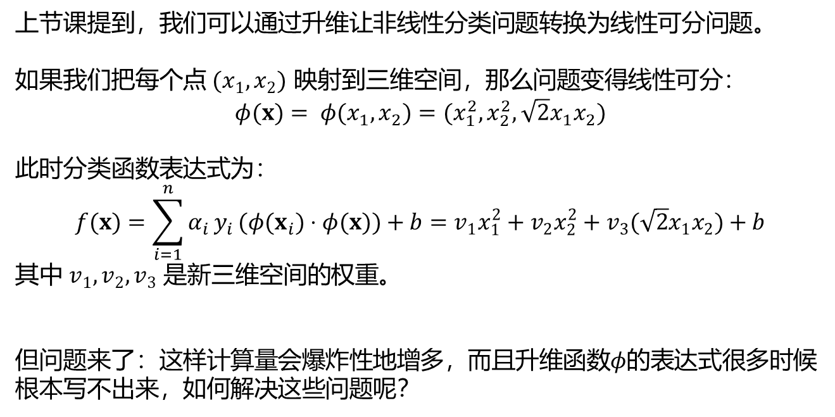
4
SVM原理
核函数升维
上节课提到，我们可以通过升维让非线性分类问题转换为线性可分问题。
如果我们把每个点 $(x_{1},x_{2})$ 映射到三维空间，那么问题变得线性可分：
$$φ(x)= φ(x_{1},x_{2})=(x_{1}^{2},x_{2}^{2},\sqrt{2}x_{1}x_{2})$$
此时分类函数表达式为：
$$f(x)=\sum_{i=1}^{n}{α_{i}}y_{i} (φ(x_{i})⋅φ(x))+b=v_{1}x_{1}^{2}+v_{2}x_{2}^{2}+v_{3}(\sqrt{2}x_{1}x_{2})+b$$
其中 $v_{1},v_{2},v_{3}$ 是新三维空间的权重。
但问题来了：这样计算量会爆炸性地增多，而且升维函数$φ$的表达式很多时候根本写不出来，如何解决这些问题呢？

Slide 39
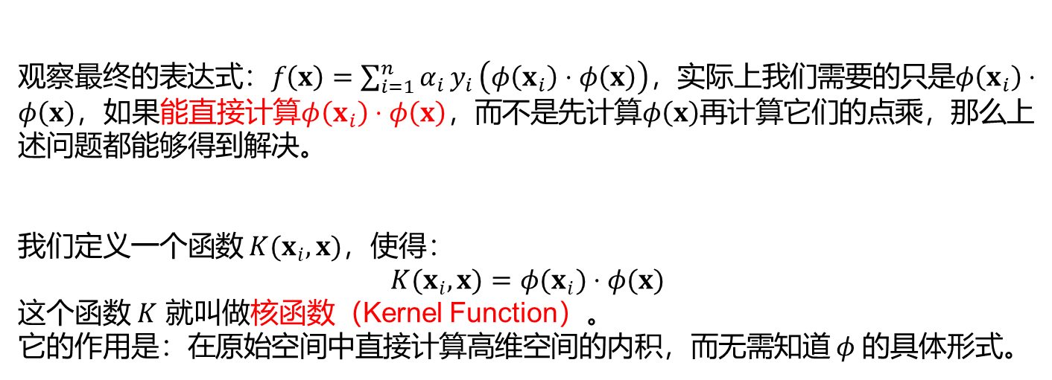
4
SVM原理
核函数升维
观察$最终的表达式：f\left(x\right)=\sum_{i=1}^{n}{α_{i}}y_{i} \left(φ\left(x_{i}\right)⋅φ\left(x\right)\right)，$实际上我们需要的只是$φ\left(x_{i}\right)⋅φ\left(x\right)$，如果能直接计算$φ\left(x_{i}\right)⋅φ\left(x\right)，$而不是先计算$φ\left(x\right)$再计算它们的点乘，那么上述问题都能够得到解决。
我们定义一个函数 $K(x_{i},x)$，使得：
$$K(x_{i},x)=φ(x_{i})⋅φ(x)$$
这个函数 $K$ 就叫做核函数（Kernel Function）。
它的作用是：在原始空间中直接计算高维空间的内积，而无需知道 $φ$的具体形式。

Slide 40
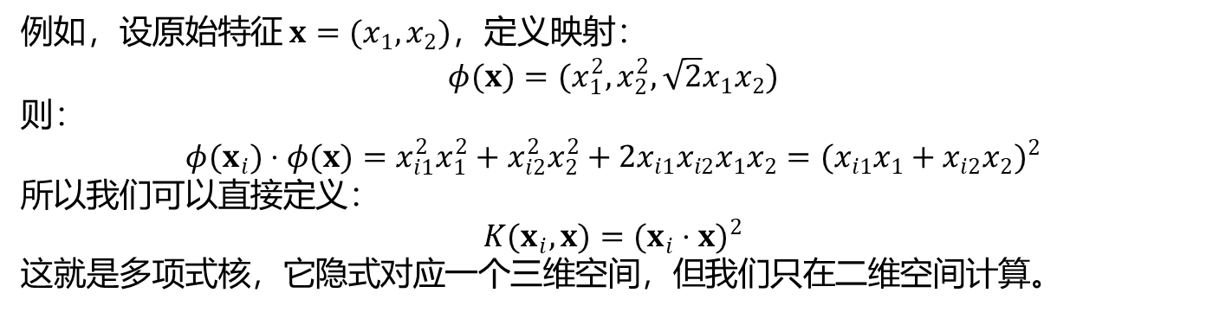
4
SVM原理
核函数升维
例如，设原始特征 $x=(x_{1},x_{2})$，定义映射：
$$φ(x)=(x_{1}^{2},x_{2}^{2},\sqrt{2}x_{1}x_{2})$$
则：
$$φ(x_{i})⋅φ(x)=x_{i1}^{2}x_{1}^{2}+x_{i2}^{2}x_{2}^{2}+2x_{i1}x_{i2}x_{1}x_{2}=(x_{i1}x_{1}+x_{i2}x_{2})^{2}$$
所以我们可以直接定义：
$$K(x_{i},x)=(x_{i}⋅x)^{2}$$
这就是多项式核，它隐式对应一个三维空间，但我们只在二维空间计算。
核函数通过设计一个函数，实现了“隐式升维”。 我们不需要知道高维坐标，只需计算原始空间的点乘，就能在高维空间做线性分类。

Slide 41
5
核方法

Slide 42

5
核方法
什么是核方法？
核方法（Kernel Methods） 是一类机器学习技术，其核心思想是：
将算法中的原始内积 $x_{i},x$ 替换为核函数 $K(x_{i},x)$，
从而在隐式高维特征空间中执行原本在线性空间中的操作。
只要一个算法的计算过程只涉及样本之间的内积，它就可以被“核化”。

Slide 43


5
核方法
常见核函数
常见核函数与升维能力
核函数名称 | 表达式 | 隐式升维空间
线性核 | $$K(x_{i},x)=x_{i}⋅x$$ | 原始二维空间
多项式核（d=2） | $$K(x_{i},x)=(x_{i}⋅x+c)^{2}$$ | 包含所有二次项（如 $x_{1}^{2},x_{1}x_{2},x_{2}^{2}$）的空间
RBF核（高斯核） | $$K(x_{i},x)=exp\left(−γ∥x_{i}−x∥^{2}\right)$$ | 无限维空间
$$∥x∥^{2}=x_{1}^{2}+x_{2}^{2}+…+x_{n}^{2}$$
无线$维的原因：e^{x}=1+x+\frac{x^{2}}{2!}+\frac{x^{3}}{3!}+\frac{x^{4}}{4!}+⋯+\frac{x^{n}}{n!}+⋯$

Slide 44

5
核方法
核函数在其他方法上的应用
核岭回归
标准岭回归（带有L2正则化的线性回归）预测函数为：
$$f(x)=w_{1}x_{1}+w_{2}x_{2}+b=w⋅x+b$$
通过求解，可等价写成样本加权和形式：
$$f(x)=\sum_{i=1}^{n}{α_{i}}(x_{i}⋅x)+b$$
将内积替换为核函数：
$$f(x)=\sum_{i=1}^{n}{α_{i}} K(x_{i},x)+b$$
仍保留岭回归的正则化性质，模型变为非线性回归，能拟合曲线关系。

Slide 45

5
核方法
核函数在其他方法上的应用
核Logistic回归
标准 Logistic 回归的线性预测器为：
$$η=w⋅x+b，η=ln\frac{p}{1−p}$$
同样，其解可表示为：
$$η=\sum_{i=1}^{n}{α_{i}}(x_{i}⋅x)+b$$
只需替换内积：
$$\begin{aligned}η=\sum_{i=1}^{n}{α_{i}} K(x_{i},x)+b \\ P(y=1|x)=\frac{1}{1+e^{−η}}\end{aligned}$$
保留概率输出且能拟合非线性决策边界。

Slide 46
5
核方法
使用核函数后，数据是否一定线性可分？
不一定，即使映射到无限维空间，仍有可能无法线性分离。 但有定理指出：“将低维非线性可分的数据非线性映射到足够高维的空间，线性可分的概率会显著增加。”
我怎么知道某个核函数对应的高维转换能适合我的数据呢？
通过调参确定，选择合适的核函数以及核函数超参数。

Slide 47
小结
机器学习三要素：模型、策略、算法；
SVM直观理解；
代码实现；
SVM原理，解释了为什么SVM适合小样本以及能实现非线性分类；
核方法以及在其他方法的应用。

Slide 48
SVM当中的核方法属于机器学习三要素中的哪一个？
模型。修改的是决策函数，x的内积被核函数替代。

Slide 49

谢 谢 ！

Slide 50
问题与讨论环节

